Slide 1

PHÒNG GD &ĐT LONG BIÊN
TRƯỜNG TIỂU HỌC PHÚC LỢI
CHÀO MỪNG CÁC EM
ĐẾN TIẾT TIẾNG VIỆT

Slide 2


TUẦN 15
TIẾT 5

Slide 3


1
  Con hãy kể những người thân trong gia đình.
2
  Con yêu quý ai nhất?
3
  Con hãy nói về tình cảm của mình đối với người thân trong gia đình.

Slide 4

ǡμếnḑ VΘʸt
LuΏǝn ȫμʴt đoΟɝȰ

Slide 5
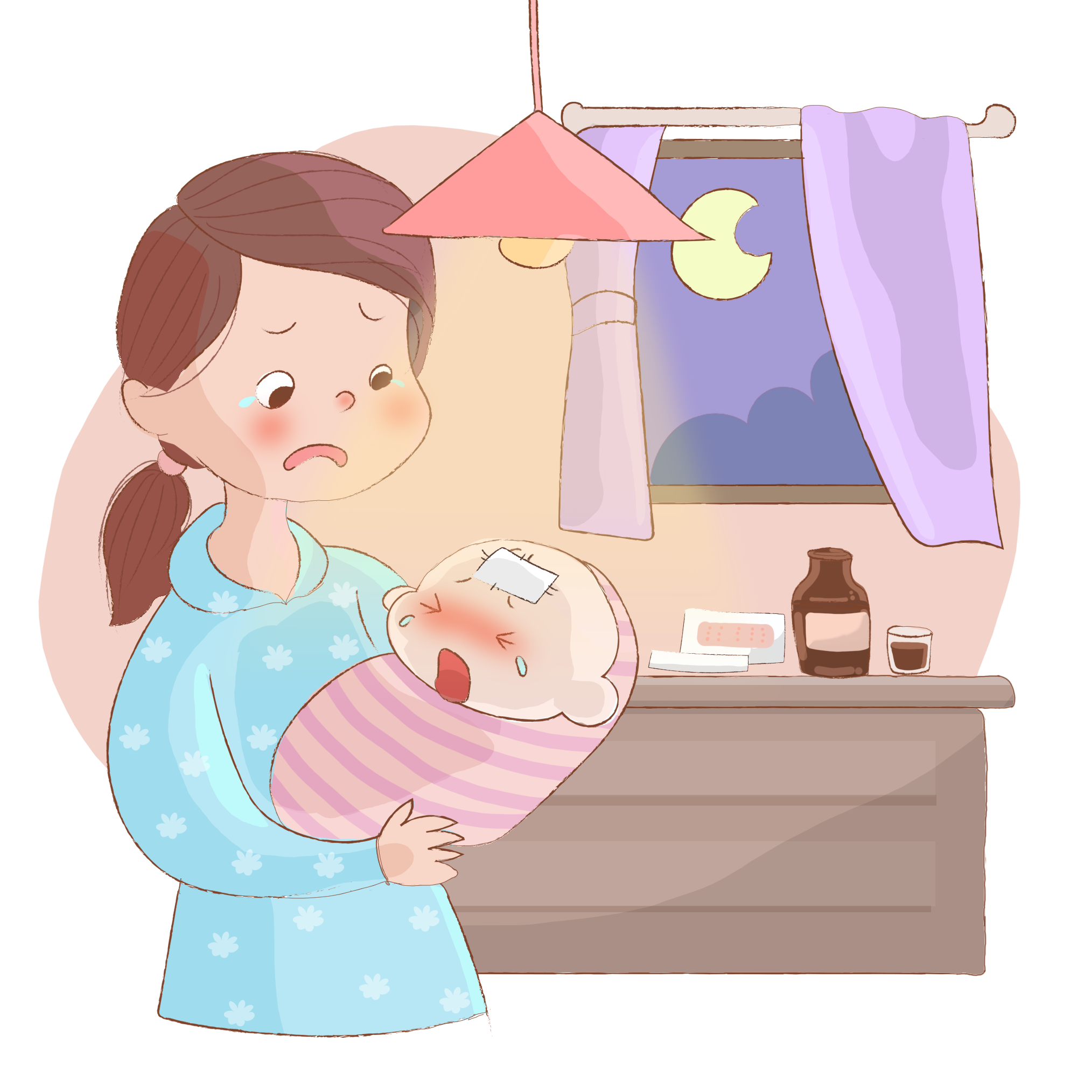
1. Đọc đoạn văn và trả lời câu hỏi.
Trong nhà, mẹ là người luôn ở bên tôi. Mỗi khi tôi ốm hay mệt, mẹ thức thâu đêm chăm sóc tôi. Mỗi khi gặp bài khó, mẹ là người động viên, giúp đỡ tôi. Được ai khen, tôi nghĩ ngay đến mẹ . Tôi biết mẹ sẽ rất vui khi tôi làm được việc tốt. Tôi rất yêu mẹ tôi.

Slide 6

1. Đọc đoạn văn và trả lời câu hỏi.
Trong nhà, mẹ là người luôn ở bên tôi. Mỗi khi tôi ốm hay mệt, mẹ thức thâu đêm chăm sóc tôi. Mỗi khi gặp bài khó, mẹ là người động viên, giúp đỡ tôi. Được ai khen, tôi nghĩ ngay đến mẹ . Tôi biết mẹ sẽ rất vui khi tôi làm được việc tốt. Tôi rất yêu mẹ tôi.
a. Trong đoạn văn trên, bạn nhỏ kể về ai?

Slide 7
1. Đọc đoạn văn và trả lời câu hỏi.
Trong nhà, mẹ là người luôn ở bên tôi. Mỗi khi tôi ốm hay mệt, mẹ thức thâu đêm chăm sóc tôi. Mỗi khi gặp bài khó, mẹ là người động viên, giúp đỡ tôi. Được ai khen, tôi nghĩ ngay đến mẹ . Tôi biết mẹ sẽ rất vui khi tôi làm được việc tốt. Tôi rất yêu mẹ tôi.
b. Những câu nào thể hiện rõ tình cảm của bạn nhỏ đối với người đó?

Slide 8
1. Đọc đoạn văn và trả lời câu hỏi.
Trong nhà, mẹ là người luôn ở bên tôi. Mỗi khi tôi ốm hay mệt, mẹ thức thâu đêm chăm sóc tôi. Mỗi khi gặp bài khó, mẹ là người động viên, giúp đỡ tôi. Được ai khen, tôi nghĩ ngay đến mẹ . Tôi biết mẹ sẽ rất vui khi tôi làm được việc tốt. Tôi rất yêu mẹ tôi.
c. Vì sao mẹ được bạn nhỏ yêu quý?
Mẹ được bạn nhỏ yêu quý là bởi vì bạn nhỏ nhận ra tình cảm to lớn mà mẹ dành cho mình.

Slide 9
2. Viết 3 – 4 câu thể hiện tình cảm của em đối với người thân.
- Em muốn kể về ai trong gia đình?
G:
- Em có tình cảm thế nào với người đó? Vì sao?
Notes:
- Em rất yêu bà nội của em. Bà là người chăm sóc cho em hằng ngày và kể cho em nghe những câu chuyện lí thú.
- Em rất yêu mẹ của em. Mẹ là người chăm sóc và dạy dỗ em khôn lớn từng ngày.
- Em rất yêu bố của em. Bố luôn dành tình yêu thương và những điều tốt đẹp nhất cho em.

Slide 10
2. Viết 3 – 4 câu thể hiện tình cảm của em đối với người thân.
Viết câu đủ ý,
diễn đạt rõ ràng, đúng chính tả
Tìm từ và lựa chọn chi tiết phù hợp
Ngồi đúng tư thế và tập trung khi viết bài
Lưu ý
khi viết đoạn văn
Notes:
- Em rất yêu bà nội của em. Bà là người chăm sóc cho em hằng ngày và kể cho em nghe những câu chuyện lí thú.
- Em rất yêu mẹ của em. Mẹ là người chăm sóc và dạy dỗ em khôn lớn từng ngày.
- Em rất yêu bố của em. Bố luôn dành tình yêu thương và những điều tốt đẹp nhất cho em.

Slide 11
2. Viết 3 – 4 câu thể hiện tình cảm của em đối với người thân.

Slide 12
CỦNG CỐ BÀI HỌC

